Slide 1
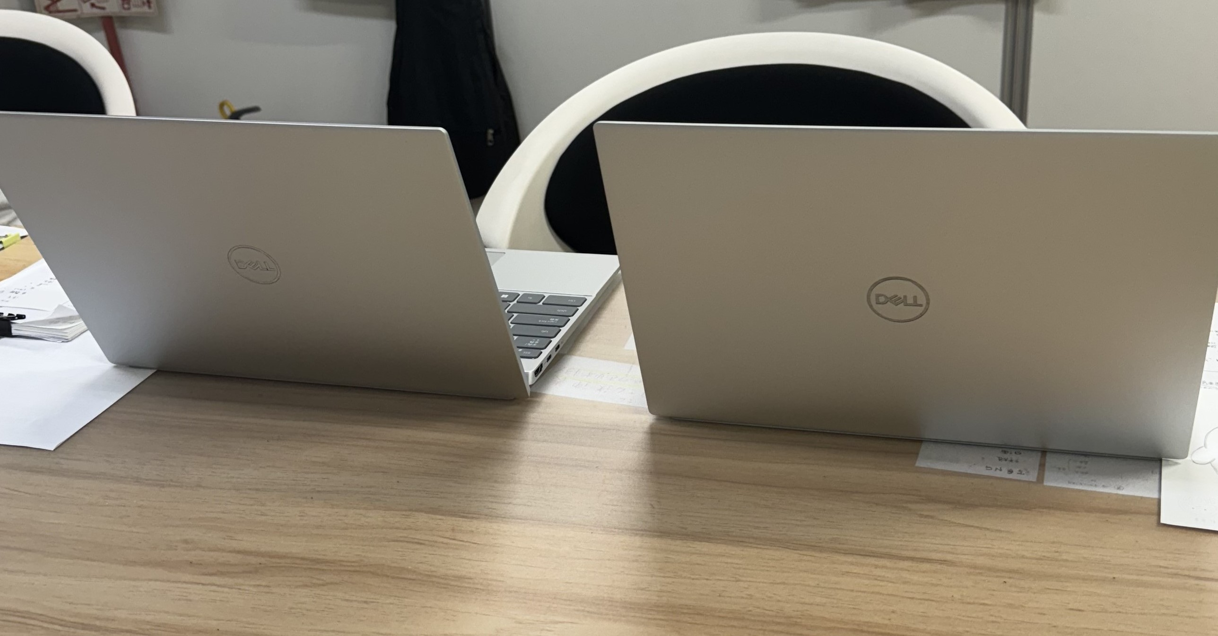


障がい福祉分野のICT導入モデル事業（令和5年度補正予算分）
【法人名】株式会社ドリームリンク
【事業所名】なないろStudy2nd
【提供サービス】
児童発達支援・放課後等デイサービス
記録業務の効率化
導入機器等の内容
パソコン：２台
導入の理由（抱えていた課題）
・業務記録や事務仕事全般を手書きで行っており、記録に時間を要する。
・書類の紛失や保管場所の確保が困難である。
・記入漏れや記入間違いの修正に時間を要する。
・更新したマニュアルや研修・会議内容を即時に確認が
出来ない。

Slide 2
障がい福祉分野のICT導入モデル事業（令和5年度補正予算分）
【法人名】株式会社ドリームリンク
【事業所名】なないろStudy2nd
【提供サービス】
児童発達支援・放課後等デイサービス
記録業務の効率化
導入の効果（詳細）
・複数の職員が手書きで支援記録や業務記録を記入しファイル保管していたものを、パソコンを導入することで入力が容易になり、書類管理も簡易になった。
・複数の職員が手書きでマニュアル更新・会議記録・研修内容を記入していたが、複数台のパソコンでスムーズに入力することが可能になった。
・支援記録を写真や動画で管理することが容易になり詳細を記録することが可能になった。
・会議や研修がペーパーレスで行えるようになった。
年間業務時間削減率：５１％
→これにより確保できた時間を「話し合いや研修の時間の確保、有給休暇取得や多様な働き方の促進、業務改善の意識改革」に活用した！
年間作成文書削減率： ８２．６ ％
費用縮減額： １，０００円
→これにより確保できたお金をワイヤレスキーボードなど事務用品を購入し働きやすい環境の整備へ充当した！

Slide 3


障がい福祉分野のICT導入モデル事業（令和5年度補正予算分）
【法人名】株式会社ドリームリンク
【事業所名】なないろStudy2nd
【提供サービス】
児童発達支援・放課後等デイサービス
記録業務の効率化
導入の進め方
導入前、事業所内でデジタル活用の不安の声があったため、パソコンや請求支援ソフトのスキルサポート体制を充実させて不安を解消することから開始した。
〈工夫した点〉
デジタル活用のメリット「コミュニケーションや情報共有の円滑化」「業務の効率化と負荷の軽減」「サービスの質の向上」を伝えて職員に理解してもらう。
職員の声
〈良かった点〉
仕事の効率化により、話し合いや研修の時間を確保することが可能になった。
〈他に導入したい機器等とその理由〉
容量が充実した有料のクラウド管理システムを導入したい。
：現在無料のクラウド管理システムを使用しているが、容量が少ないので
使いにくいため。

